Slide 1
HAVO biologie
Simone & Suzanne
Notes:
Simone

Slide 2
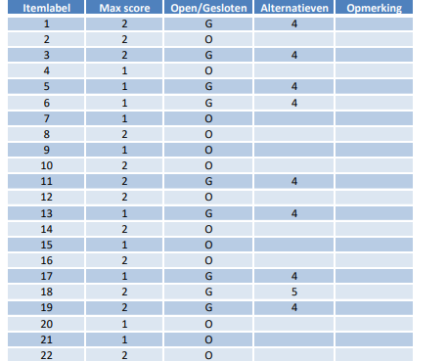
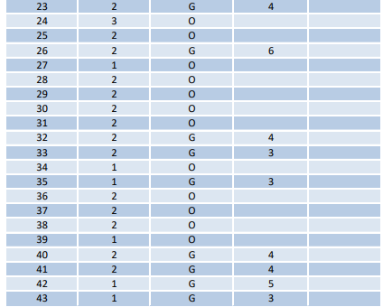

Opbouw examen
43 vragen (18 gesloten en 25 open)
71 punten
Notes:
Simone

Slide 3
Stappenplan – proefopzet
Beschrijf de controle- en experimentele groep (let op: slechts
één factor verschil - benoem deze!).
Alle overige omstandigheden zijn gelijk (noem voorbeelden!).
Werk nooit met één individu maar met groepen organismen.
Deze organismen zijn zoveel mogelijk gelijk (bijvoorbeeld uit dezelfde populatie).
Beschrijf hoe je resultaten vergelijkt / verzamelt + geef een conclusie / eventueel terugkoppeling van de hypothese.
Notes:
Simone

Slide 4
Stappenplan – natuurlijke selectie
Benoem dat er genetische variatie (door een mutatie of recombinatie)
voor eigenschap X binnen een populatie is.
Beschrijf het selectievoordeel voor organisme Y.
Noteer dat de organismen met het selectievoordeel beter zijn aangepast
aan de omgeving en daardoor een grotere overlevingskans en voortplantingskans hebben.
Noteer dat hierdoor meer nakomelingen ontstaan met eigenschap X.
Let op: Soms wordt er ook gevraagd wanneer er een nieuwe soort is ontstaan. Noteer dan dat wanneer er geen vruchtbare nakomelingen meer kunnen worden gekregen met de oorspronkelijke soort, er een nieuwe soort is ontstaan.
Notes:
Suus

Slide 5
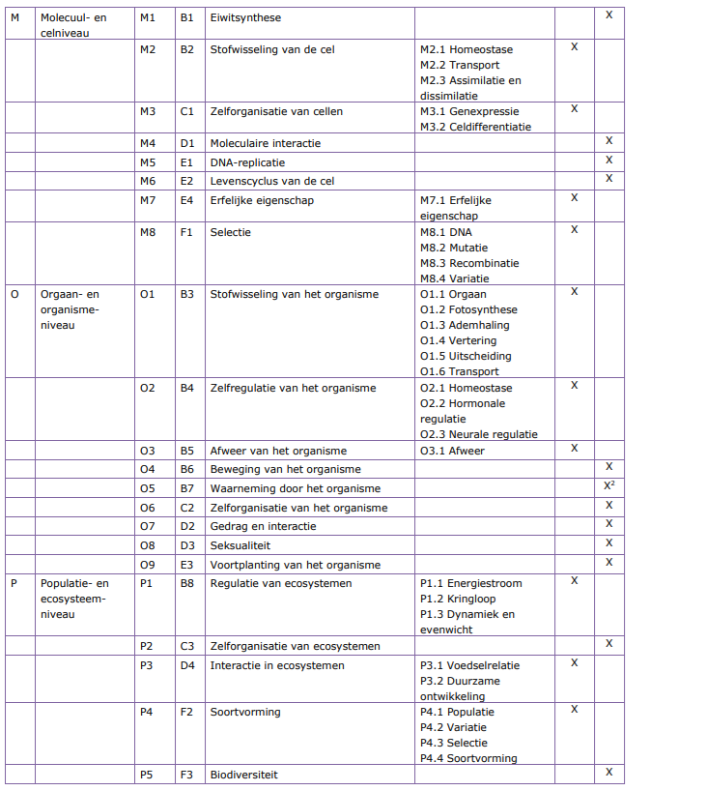
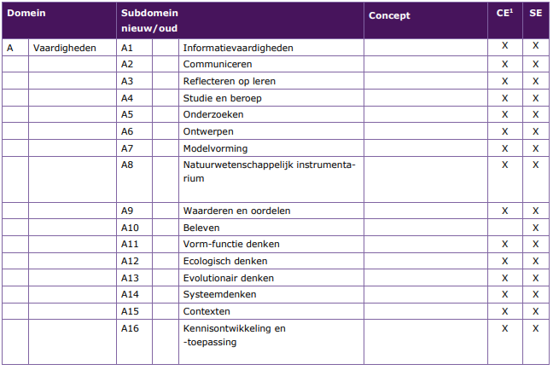
Leerstof en syllabus
Syllabus te vinden op
www.examenblad.nl
Notes:
Simone
Voor HAVO zijn lastige deelconcepten (bijvoorbeeld genetic drift, epigenetica) per 2024 geschrapt voor het CE-deel. Daarnaast is er voor gekozen om grotere afgebakende delen te schrappen voor het CE-deel: plantenfysiologie (organen, gaswisseling, transport en afweer van planten), details van impulsgeleiding (Na+ kanaaltjes) en waarneming (het oog).

Slide 6
Tijdens deze stream
Afweer – afweercellen en allergieёn
Bloed – samenstelling en bloedgroepen
Energieproductie – anaerobe en aerobe dissimilatie
Stikstofkringloop
Zenuwstelsel en impulsoverdracht
Erfelijkheid – stambomen
Vertering
Hormonen
Nieren
Ademhaling – gaswisseling, longvolumes en spieren
Evolutionaire stamboom
Wetenschappelijke naamgeving
DNA, RNA en eiwitsynthese
Notes:
Simone

Slide 7
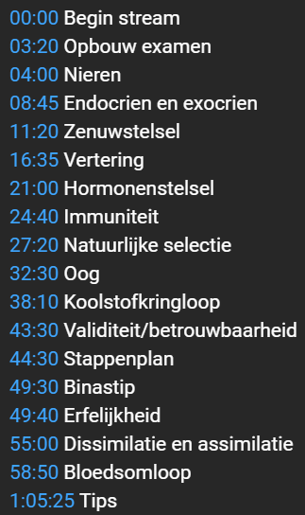
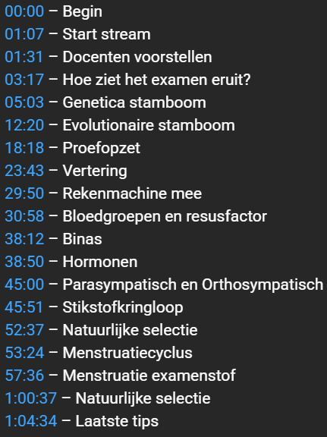
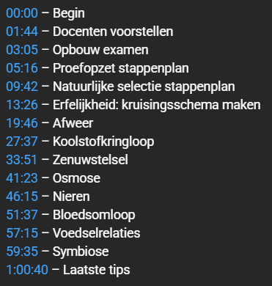
Tijdcodes streams 2023, 2024 en 2025
Stream 2023
Stream 2024
Stream 2025
Notes:
Simone

Slide 8
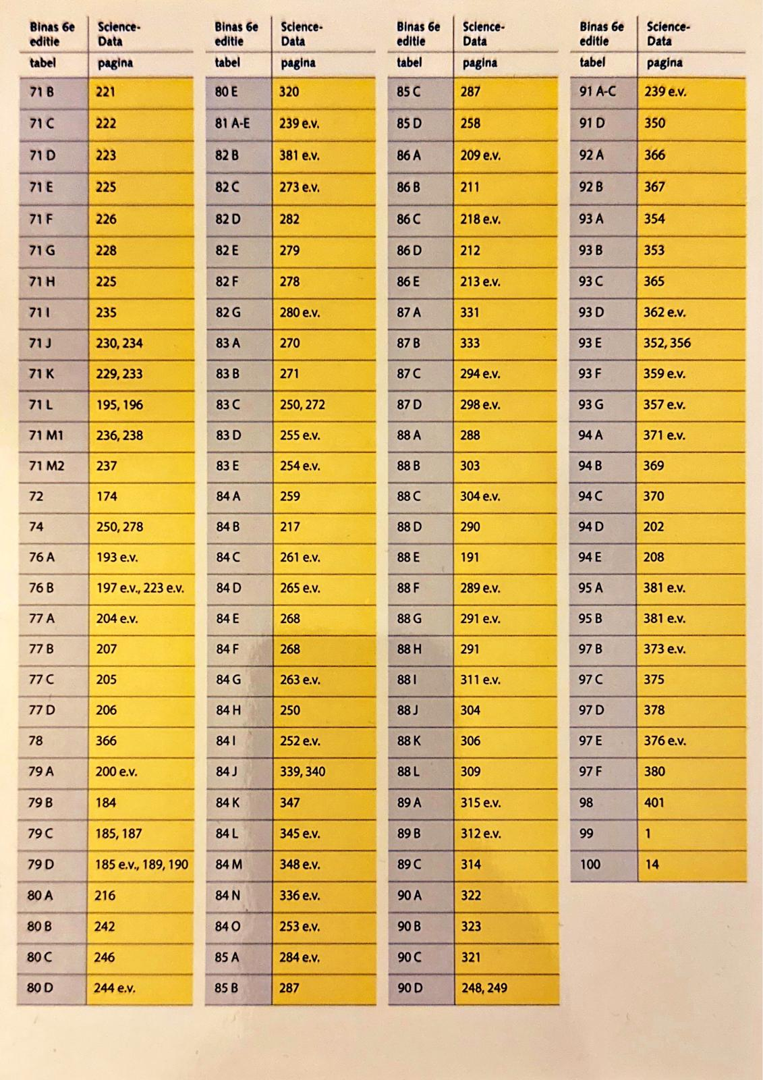
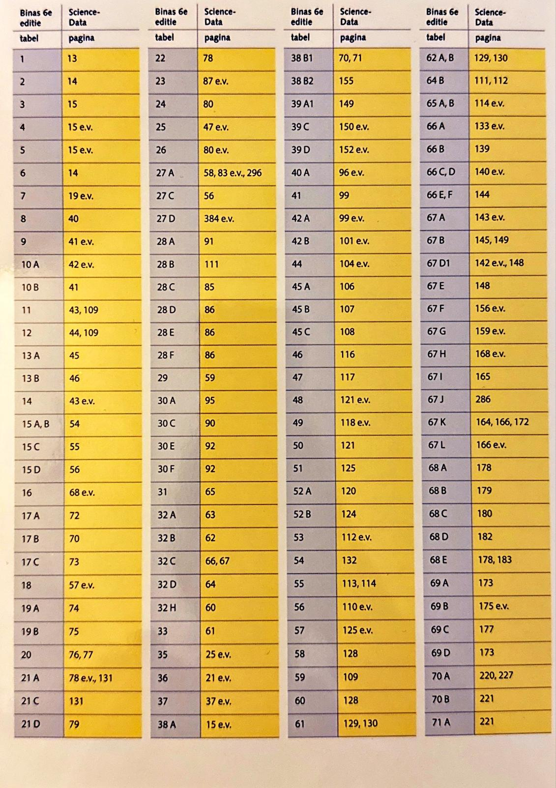
Binas vs. ScienceData
Notes:
Simone

Slide 9
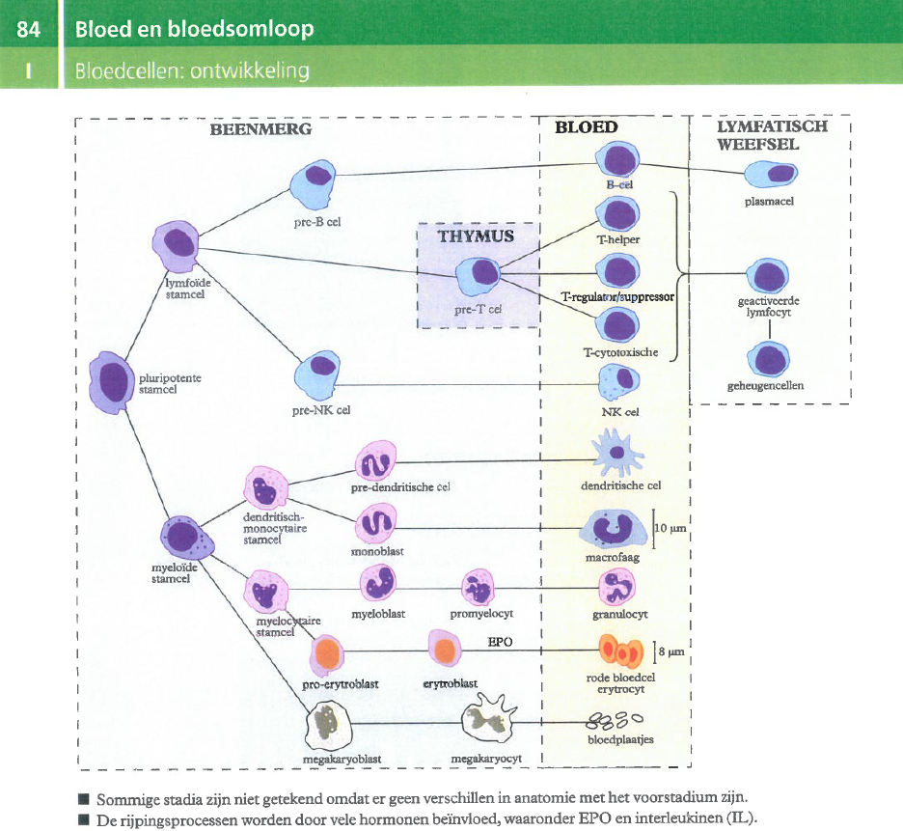
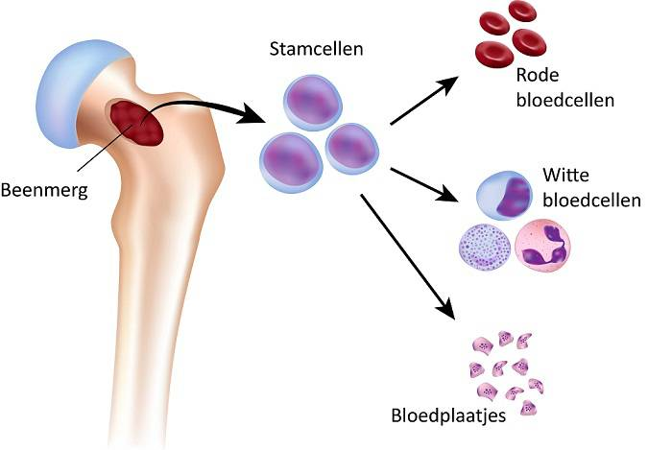
Afweercellen
Bloed en bloedcellen - Nationale Vereniging ReumaZorg Nederland
Binas 84I / ScienceData p. 336+337
Notes:
Suus

Slide 10
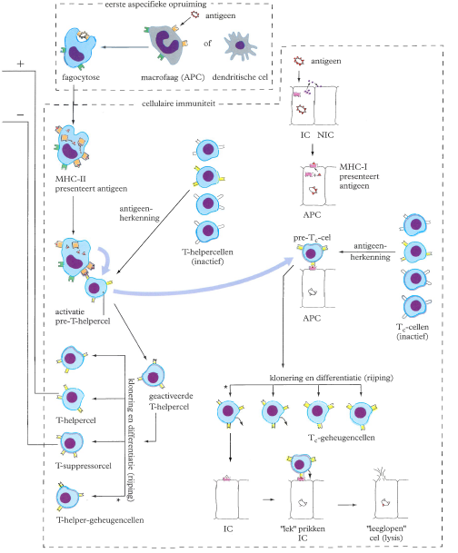
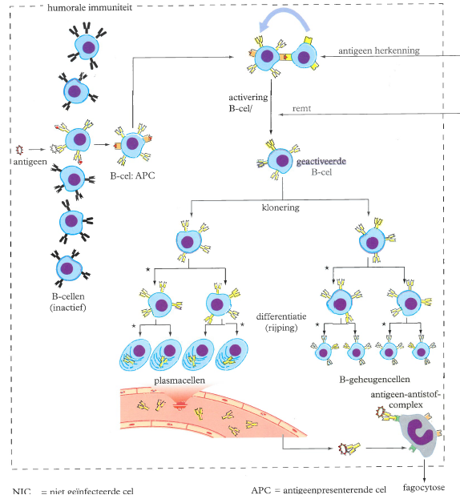
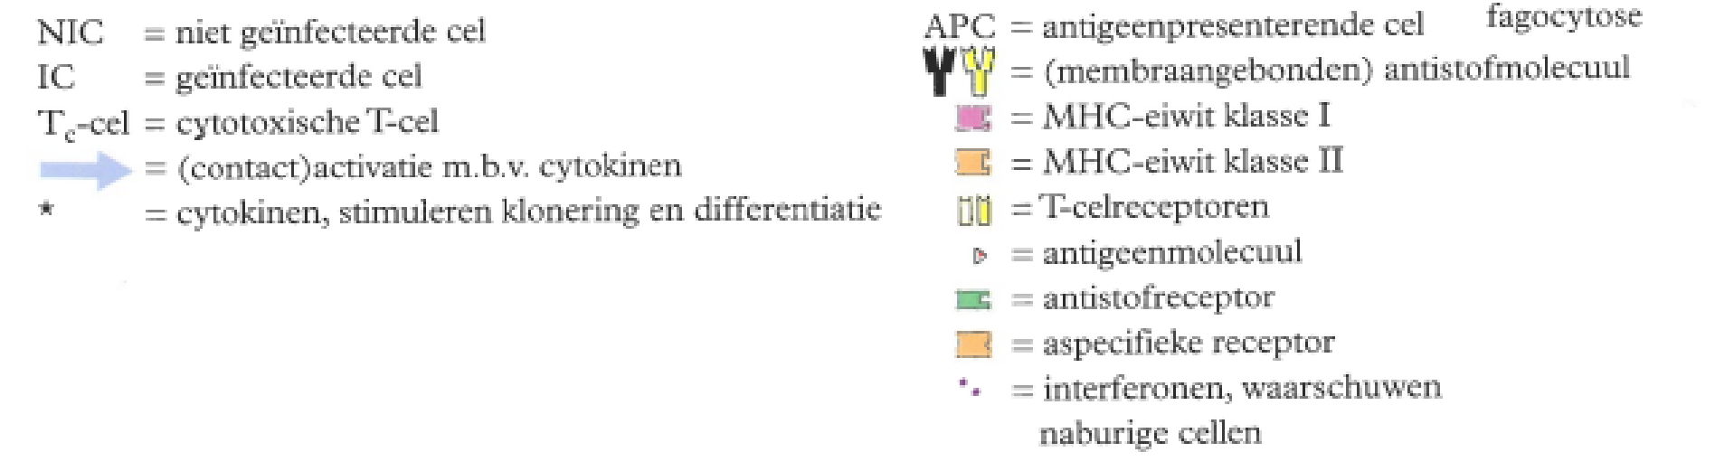
Binas 84L / ScienceData p. 345
Notes:
Suus

Slide 11
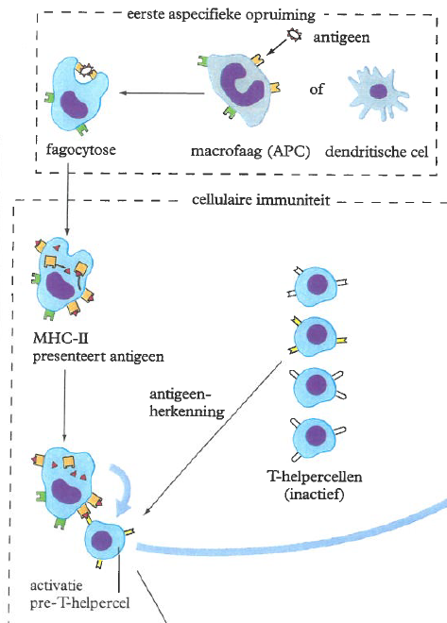
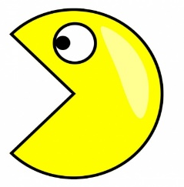
Aangeboren afweer
Aangeboren of aspecifieke afweer
- Fysieke en biochemische barrières
voorkomen het binnendringen van
ziekteverwekkers
(zie Binas 84J2 / ScienceData p. 339)
- Als ziekteverwekkers toch in het bloed
terechtkomen, worden ze opgeruimd
door macrofagen (behoren tot fagocyten)
Notes:
Suus

Slide 12
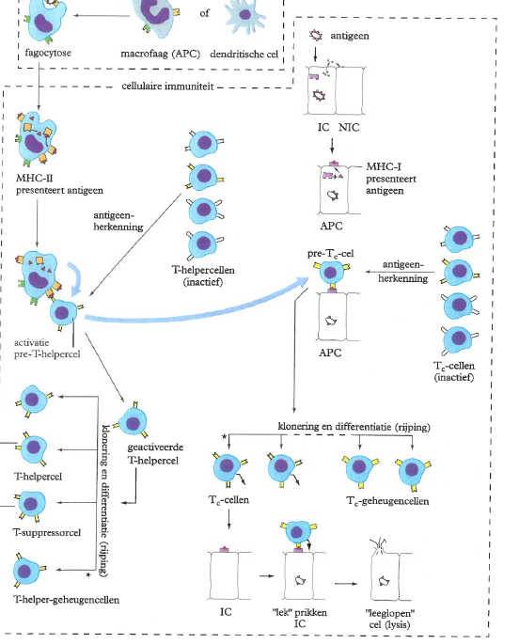
Verworven afweer
Verworven of specifieke afweer
T_{c}-cellen vernietigen lichaamscellen
die afwijkende antigenen presenteren, zoals:
- virusgeïnfecteerde cellen
- cellen geïnfecteerd met intracellulaire
bacteriën of parasieten
- kankercellen
- getransplanteerde cellen of weefsels
→ cellulaire afweer
Notes:
Suus

Slide 13
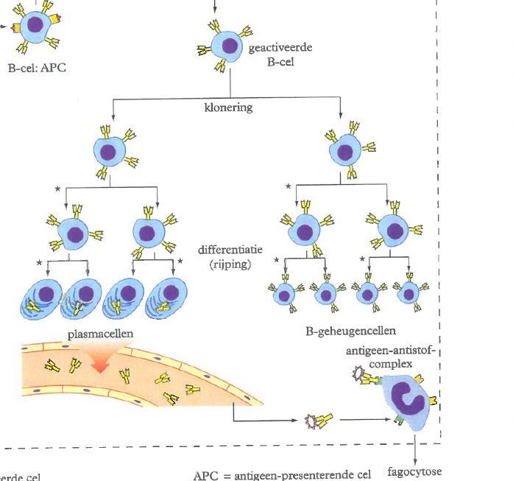
Verworven afweer
Verworven of specifieke afweer
- Geactiveerde B-cellen differentiёren tot
plasmacellen en produceren antistoffen
(=antilichamen of immunoglobulinen/Ig)
- Antistoffen binden aan antigenen van
ziekteverwekkers (extracellulair) en
helpen deze onschadelijk te maken
→ humorale afweer
- Zie Binas 84K / ScienceData p. 348 voor
de verschillende typen antistoffen
Notes:
Suus

Slide 14
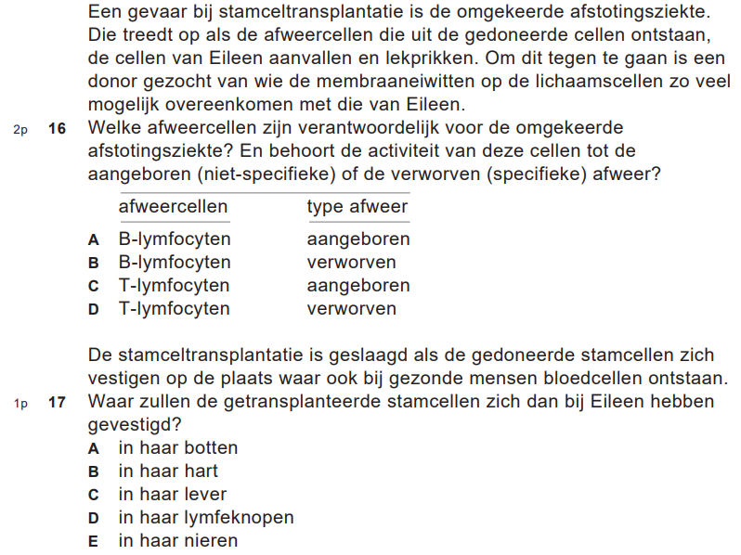

Voorbeeld
(2025-I)
Notes:
Suus

Slide 15
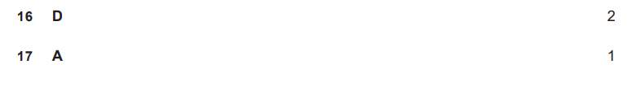
Uitwerking
Notes:
Suus

Slide 16
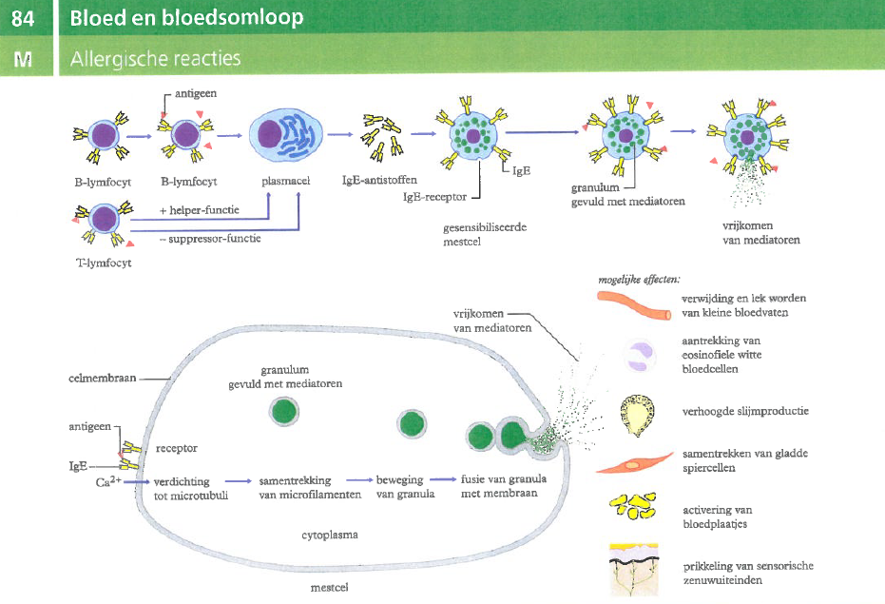
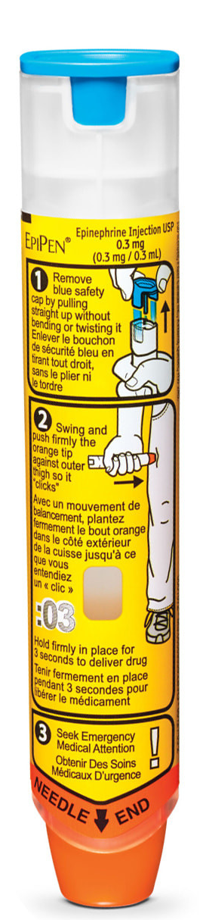
Allergieёn
Mestcellen met IgE binden
allergenen en geven histamine
af, waardoor:
- bloedvaten wijder worden
en lekken (zwelling, roodheid)
- gladde spieren in luchtwegen
samentrekken (benauwdheid)
- slijmproductie toeneemt
- slijmvlies opzwelt
Een epipen bevat adrenaline,
waardoor:
- bloedvaten weer vernauwen
- luchtwegen weer verwijden
Binas 84M / ScienceData p. 348
Notes:
Suus

Slide 17
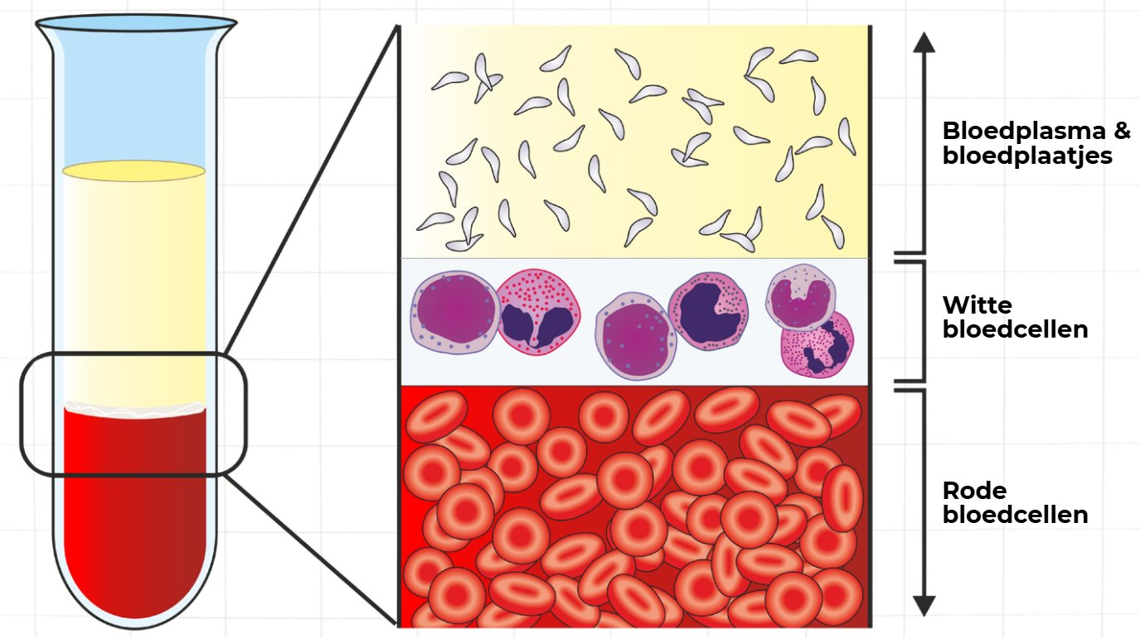
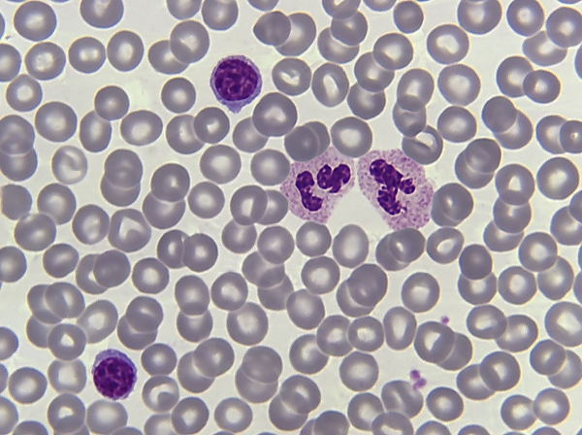
Bloedsamenstelling
Bloedplasma (± 60%)
  Water met opgeloste stoffen, hormonen, zouten, voedingsstoffen en afvalstoffen
Verschillende cellen,
gemaakt in beenmerg
  Rode bloedcellen
  Witte bloedcellen
  Bloedplaatjes
Het lichaam - Bloed - MijnBiologie.nl
Notes:
Simone

Slide 18
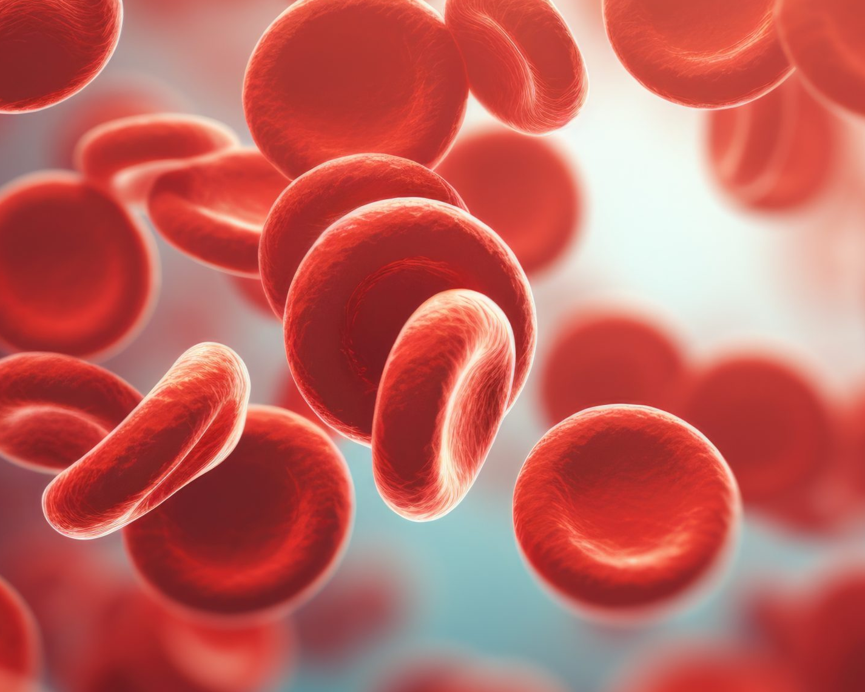
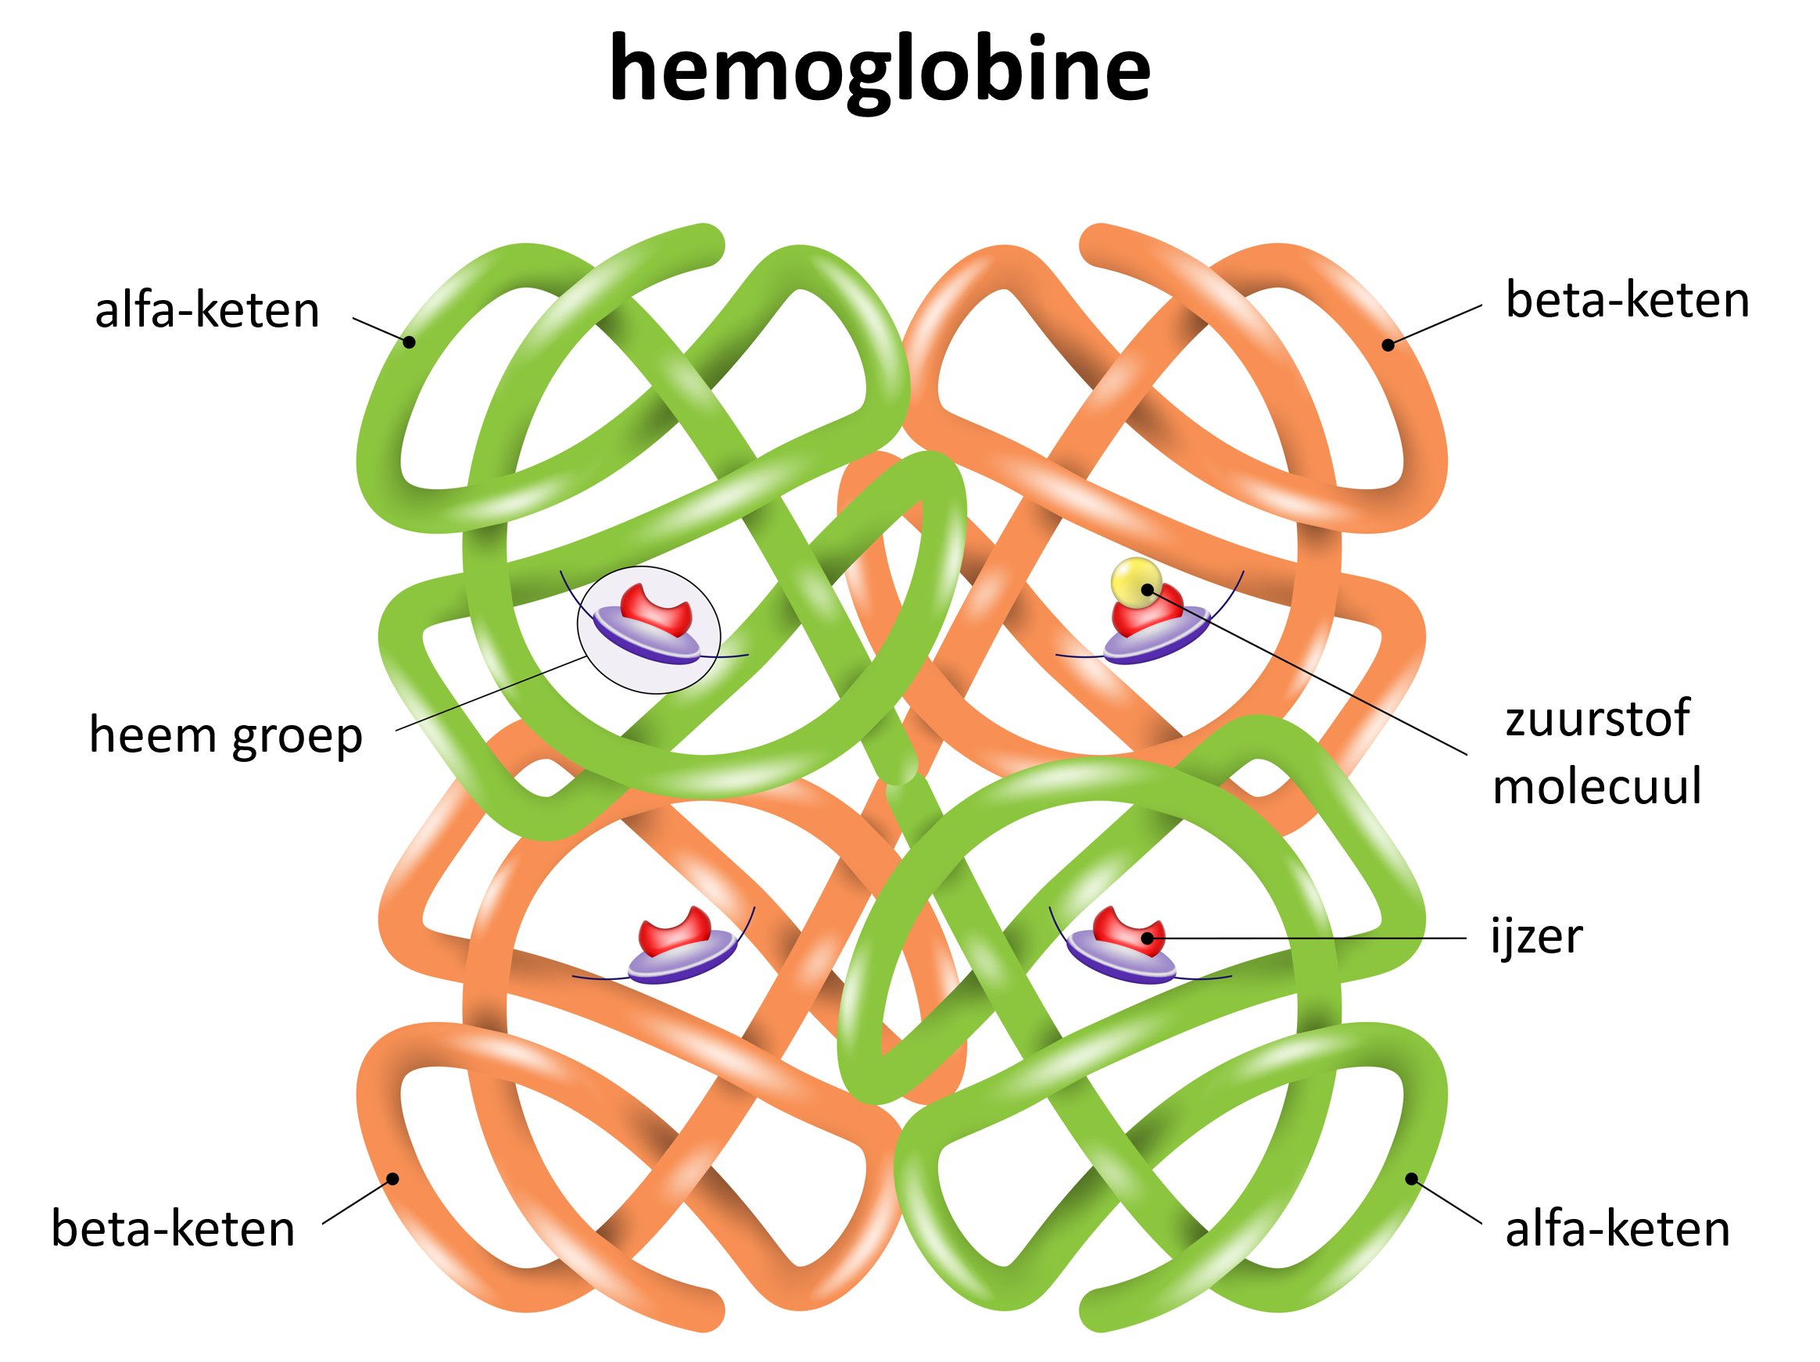
Bloedsamenstelling – rode bloedcellen
Geen celkern (dus geen DNA!)
Flexibel
Vervoeren O₂ en helpen bij transport CO₂ met behulp van hemoglobine (Hb)
EPO stimuleert de aanmaak van rode bloedcellen in het beenmerg
Erytrocyten (rode bloedcellen) - Structuur en Functie - Simpto.nl
Notes:
Simone

Slide 19
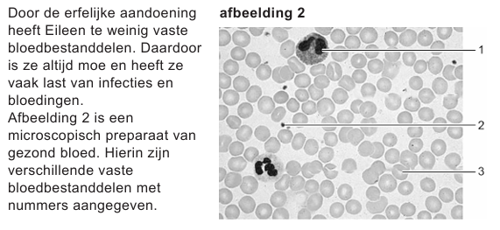
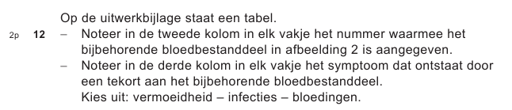
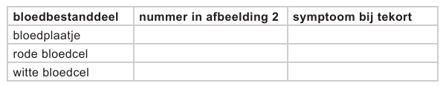
Voorbeeld
(2025-I)
Notes:
Simone

Slide 20
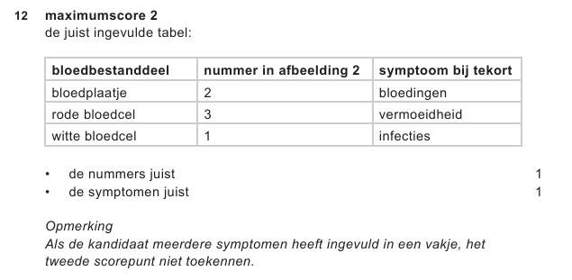
Uitwerking
Notes:
Simone

Slide 21
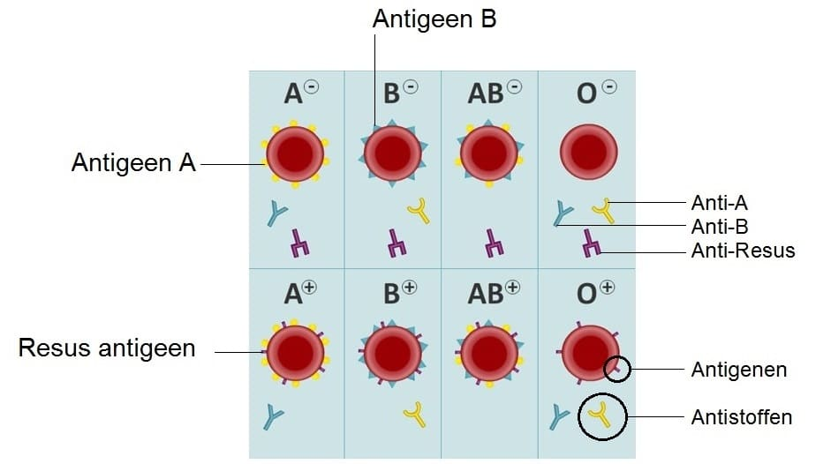
Bloedgroepen
Bloedgroepen en rhesusfactoren | Biologielessen.nl
Notes:
Simone

Slide 22
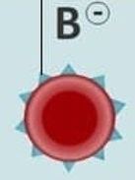
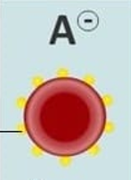
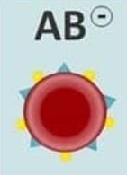
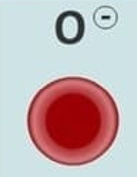
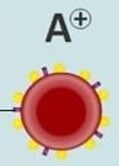
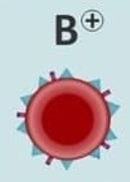


 | Ontvanger | Donor | Donor | Donor | Donor | Donor
Bloedcel
Bloedplasma
Notes:
Simone

Slide 23
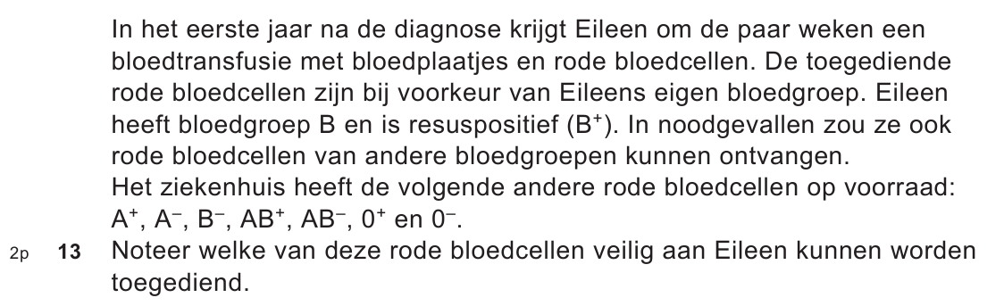
Voorbeeld (2025-I)
Notes:
Simone

Slide 24
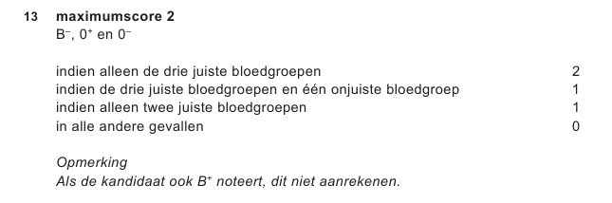
Uitwerking
Notes:
Simone

Slide 25
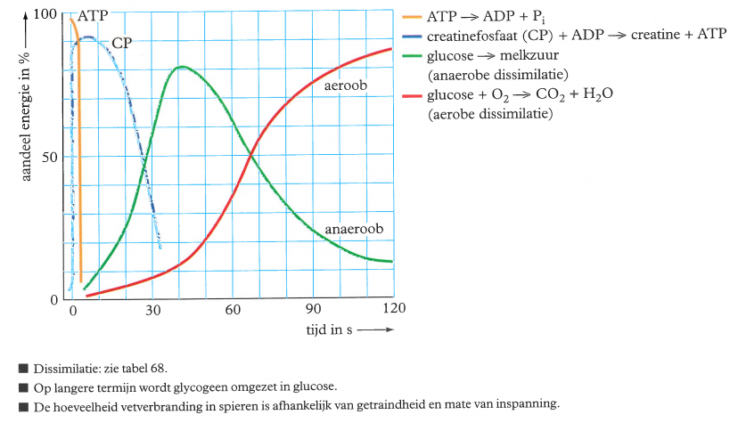
Energieproductie
Binas 90A /
ScienceData p. 322
Notes:
Suus

Slide 26
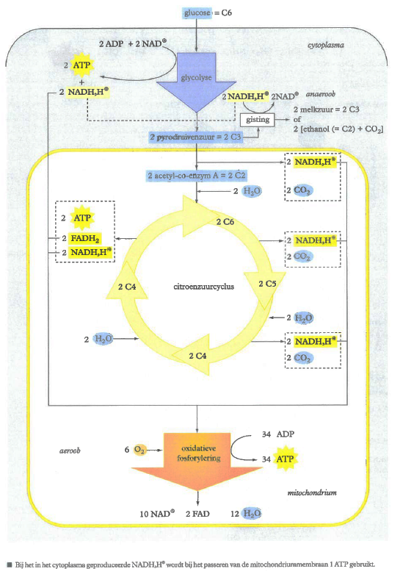
Dissimilatie
Doel: energie (ATP) verkrijgen uit
organische stoffen (bijv. glucose)
Anaerobe dissimilatie (zuurstof afwezig)
Glycolyse: 2 ATP + 2 NADH,H⁺
Aerobe dissimilatie (zuurstof aanwezig)
Glycolyse: 2 ATP + 2 NADH,H⁺
Citroenzuurcyclus: 2 ATP + 8 NADH,H⁺
+ 2 FADH₂
Oxidatieve forforylering of
ademhalingsketen: 34 ATP
> Dus totaal 38 ATP (bruto) en 36 ATP (netto)
Binas 68A / ScienceData p. 178-182
Notes:
Suus

Slide 27
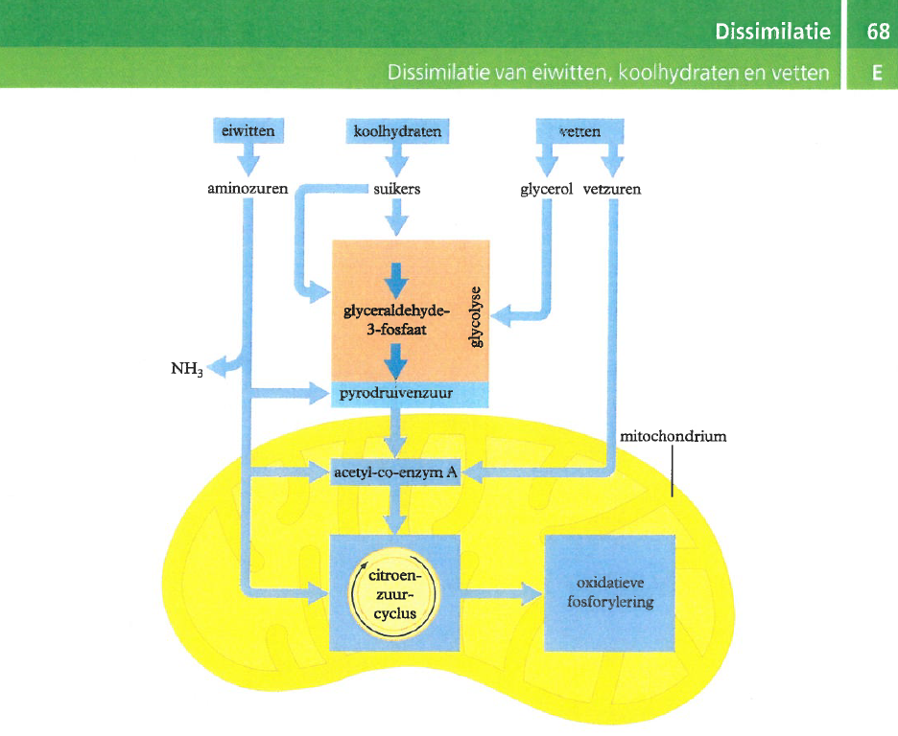
Binas 68E / ScienceData p. 178
Notes:
Suus

Slide 28
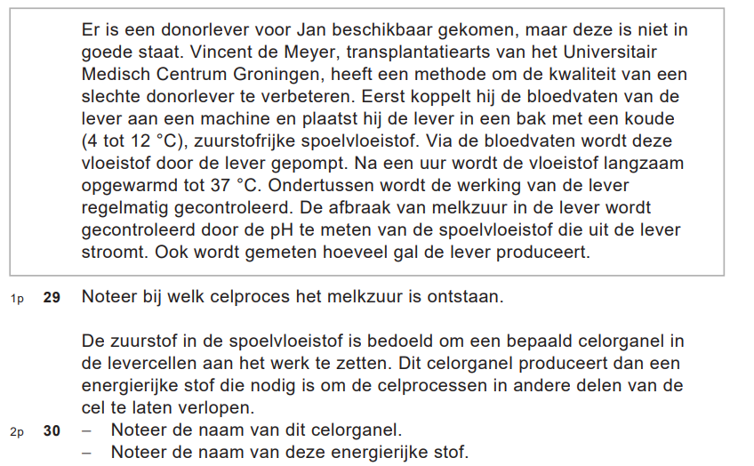



Voorbeeld
(2024-II)
Notes:
Suus

Slide 29
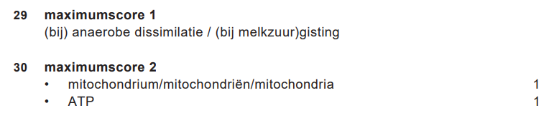
Uitwerking
Notes:
Suus

Slide 30
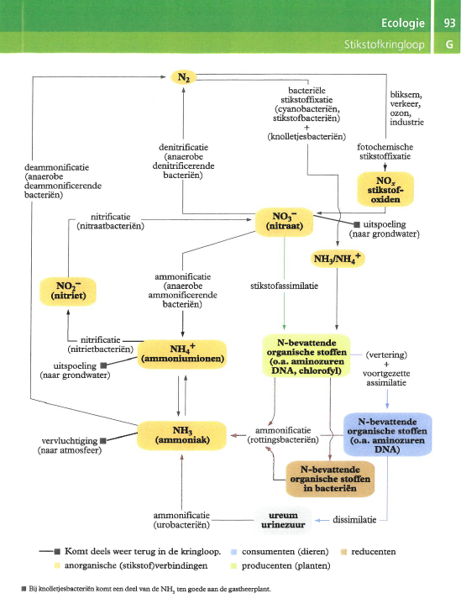
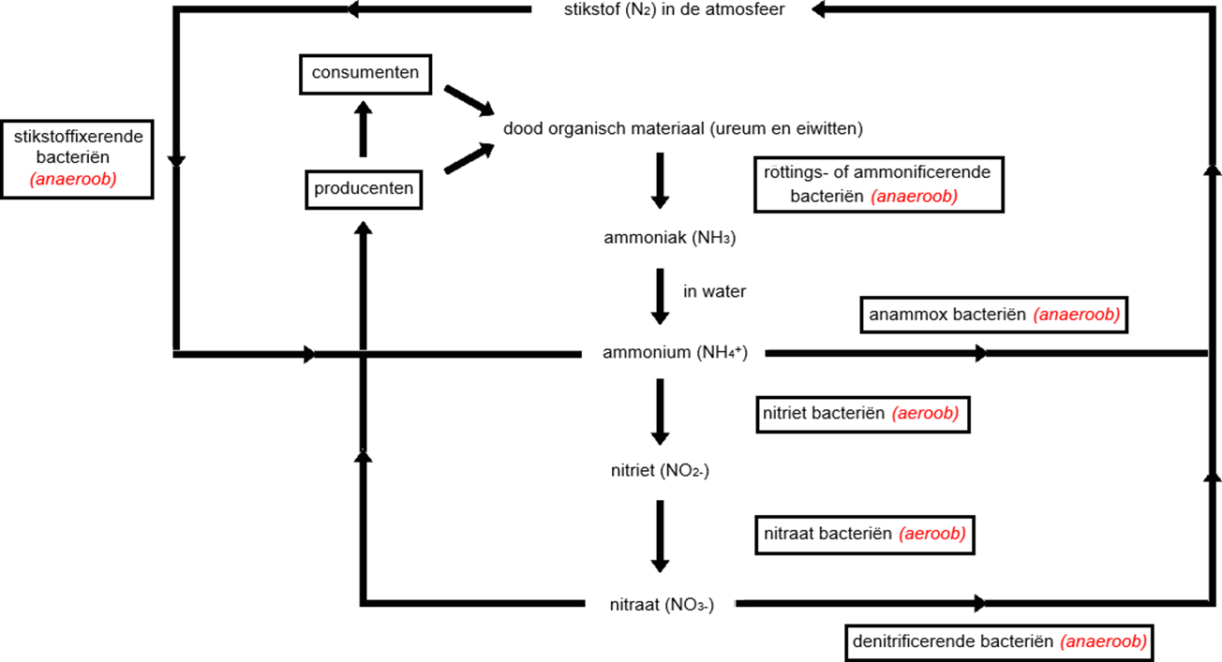























Stikstofkringloop
Binas 93G / ScienceData p. 357
Notes:
Simone

Slide 31
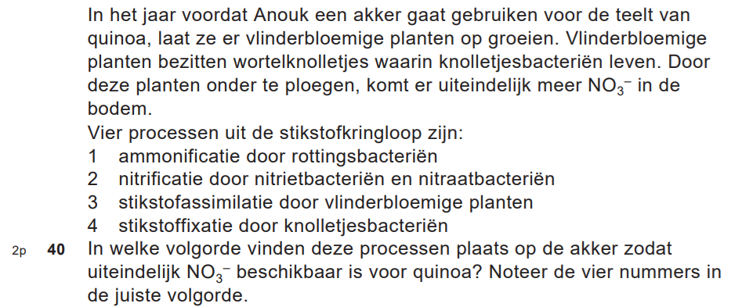




Voorbeeld (2024-I)
Notes:
Simone

Slide 32
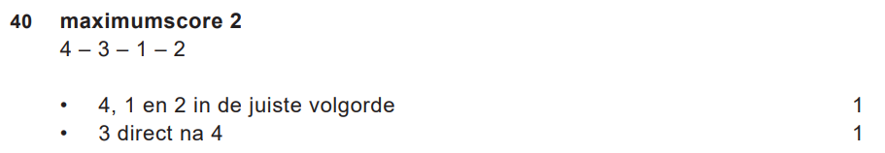
Uitwerking
Notes:
Simone

Slide 33
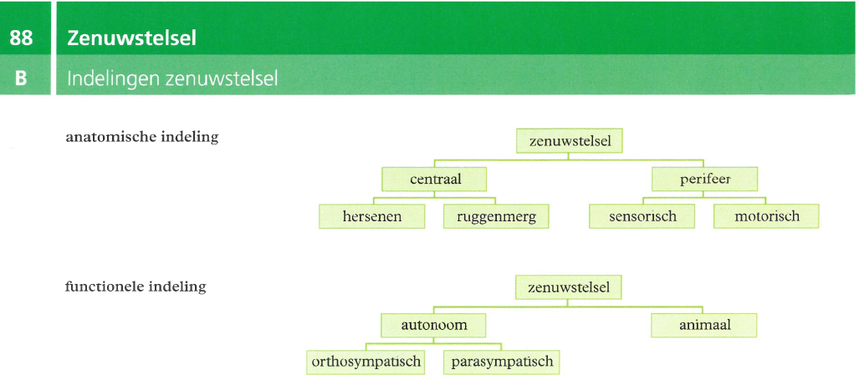
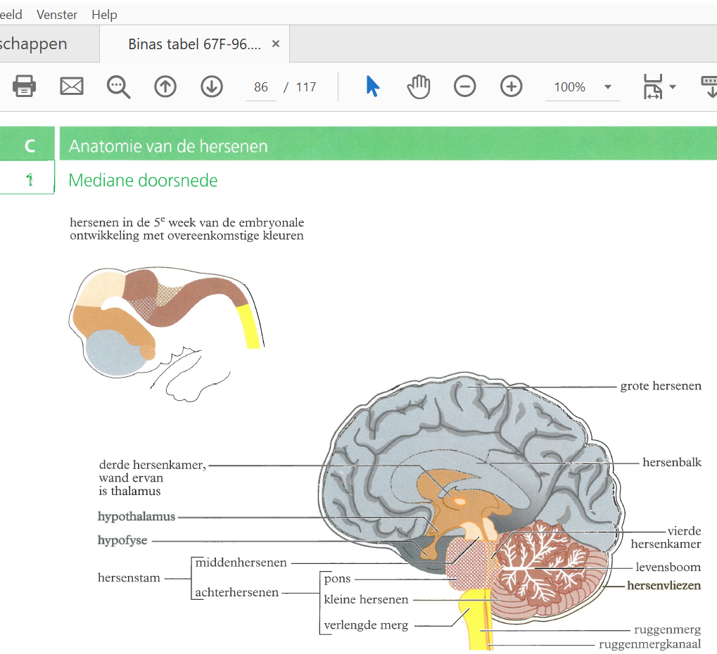
Zenuwstelsel
Binas 88B+C / ScienceData p. 303+304
Notes:
Suus

Slide 34
Centraal zenuwstelsel
Bestaat uit:
- Grote hersenen – verwerking van impulsen vanuit zintuigen, regulatie
van bewuste bewegingen en het nemen van beslissingen
- Kleine hersenen – motoriek en coördinatie van bewegingen
- Hersenstam – regeling van automatische functies (bijv. pupilreflex,
ademfrequentie, bloeddruk en slikbewegingen)
- Ruggenmerg – geleiding van impulsen tussen hersenen en lichaam en
verwerking van reflexen
Notes:
Suus

Slide 35

Doorsnede
Biologie voor het voortgezet onderwijs
Notes:
Suus

Slide 36


aansturing van skeletspieren
(let op: ook reflex waarbij bijv. hand wordt teruggetrokken!)
aansturing van spieren rond organen en klieren (bijv. darmen, bloedvaten, hart en zweetklieren)
Binas 88B+L / ScienceData p. 303-304
Notes:
Suus

Slide 37

Autonoom zenuwstelsel
Het orthosympatische zenuwstelsel
activeert het lichaam bij stress of
gevaar (‘’fight or flight’’)
Het parasympatische zenuwstelsel
zorgt voor rust en herstel
(‘’rest and digest’’)
Binas 88L / ScienceData p. 309
Notes:
Suus

Slide 38

Voorbeeld (2023-II)
Notes:
Suus

Slide 39

Uitwerking
Notes:
Suus

Slide 40

Impulsoverdracht
Synaps = contactpunt tussen een zenuwcel en een andere zenuwcel, spier-
of kliercel
Een impuls wordt als volgt doorgegeven:
- Impuls bereikt de presynaps (= uiteinde van axon)
- Neurotransmitters worden vrijgegeven in
de synaptische spleet
- Neurotransmitters binden aan receptoren
op de postsynaps (= begin van dendriet,
spier- of kliercel)
- Nieuwe impuls ontstaat (+) of wordt
geremd (-)
Synaps - Brain Matters
Notes:
Suus

Slide 41

Binas 88G / ScienceData p. 292
Notes:
Suus

Slide 42

Voorbeeld
(2024-I)
Notes:
Suus

Slide 43

Uitwerking
Notes:
Suus

Slide 44

Let op – schematische weergaves ook begrijpen!
postsynaps
presynaps
Notes:
Suus

Slide 45

Erfelijkheid – stambomen
Dominant of recessief?
Twee ouders met hetzelfde fenotype
aa
Aa
Kind met afwijkend fenotype is dan altijd aa
(en ouders drager = Aa)
Aa
Aa
aa
aa
aa
Aa
aa
A?
Aa
Na bepalen dat de ingekleurde personen genotype aa zijn, kun je de rest van de stamboom invullen
A?
aa
A?
A?
Aa
Aa
Aa
Aa
Aa
Aa
 | A | a
A | AA | Aa
a | Aa | aa
Notes:
Simone

Slide 46
X-chromosomaal of autosomaal?
Bij een dominante ziekte
(1) Zieke vader krijgt altijd zieke dochters + (2) gezonde moeder krijgt altijd gezonde zonen
Bij een recessieve ziekte
(3) Gezonde vader krijgt altijd gezonde dochters + (4) zieke moeder krijgt altijd zieke zonen
Ziekte kan
X-chromosomaal zijn
Bij een dominante ziekte
aan situatie (1) of (2) wordt niet voldaan
Bij een recessieve ziekte
Aan situatie (3) of (4) wordt niet voldaan
Ziekte is autosomaal
(4)
(3)
XᵃXᵃ
XᴬY
(2)
(1)
XᴬY
XᴬXᵃ
XᵃY
XᵃY
XᴬXᵃ of XᴬXᴬ
XᴬX^{A/a}
XᴬY
XᴬX^{A/a}
XᵃY
Notes:
Simone

Slide 47

X-chromosomaal of autosomaal?
Bij een dominante ziekte
(1) Zieke vader krijgt altijd zieke dochters + (2) gezonde moeder krijgt altijd gezonde zonen
Bij een recessieve ziekte
(3) Gezonde vader krijgt altijd gezonde dochters + (4) zieke moeder krijgt altijd zieke zonen
Ziekte kan
X-chromosomaal zijn
Bij een dominante ziekte
aan situatie (1) of (2) wordt niet voldaan
Bij een recessieve ziekte
Aan situatie (3) of (4) wordt niet voldaan
Ziekte is autosomaal
XᴬY
XᵃXᵃ
XᴬY
XᵃXᵃ
aa
(1)
(2)
(3)
(4)
aa
Aa
Aa
aa
aa
Aa
Aa
aa
aa
XᵃY
XᵃY
XᴬXᵃ
XᴬY
XᴬY
XᴬXᵃ
A?
aa
XᵃXᵃ
Notes:
Simone

Slide 48


Voorbeeld (2025-II)
Notes:
Simone

Slide 49





Uitwerking
 | A | a
A | AA | Aa
a | Aa | aa
Notes:
Simone

Slide 50

Vertering – opname en transport
Binas 82C / ScienceData p. 273 e.v.
Opname in:
- Dunne darm – voedingsstoffen en water
- Dikke darm – resterend water
Transport via:
- Bloed – glucose, aminozuren, mineralen
en wateroplosbare vitamines
- Lymfe – grotere vetmoleculen
Plooien, villi en microvilli in darmwand
> oppervlaktevergroting
> meer opname van brandstoffen > meer energie
> meer opname van bouwstoffen > meer groei
Notes:
Suus

Slide 51


Let op!
Producerend orgaan/weefsel
≠ plek van werking
Bijv. alvleesklier maakt lipase,
werking in twaalfvingerige
darm en dunne darm
Gal = emulgator ≠ enzym
> verteert vetten dus niet,
maar emulgeert vetten!
Galproductie door lever
en opslag in galblaas
Binas 82E+F / ScienceData p. 279
Notes:
Suus

Slide 52




Voorbeeld (2024-II)
Notes:
Suus

Slide 53
Uitwerking
Notes:
Suus

Slide 54


Hormonen – positieve en negatieve terugkoppeling
Notes:
Simone

Slide 55

Menstruatiecyclus
Binas 86C / ScienceData p. 218 e.v.
Notes:
Simone

Slide 56


Hormonen
Binas 89A / ScienceData p. 315 e.v.
Notes:
Simone

Slide 57













Voorbeeld (2024-I)
Notes:
Simone

Slide 58

Uitwerking
Notes:
Simone

Slide 59

Nieren
Binas 85A / ScienceData p. 284 e.v.
Notes:
Suus

Slide 60


Nieren
Hoeveel liter voorurine
maakt een mens
gemiddeld per dag?
Binas 85C / ScienceData p. 287
Notes:
Suus

Slide 61
Nieren
Binas 85C / ScienceData p. 287
Notes:
Suus

Slide 62
Nieren
Binas 85C / ScienceData p. 287
Notes:
Suus

Slide 63

Nieren
Binas 85C / ScienceData p. 287
Notes:
Suus

Slide 64
Onthouden!
Hormonen die invloed hebben op processen in de nieren:
ADH – terugresorptie van H₂O uit de verzamelbuis naar bloed via waterkanalen
> bij uitdroging / hoge osmotische waarde van bloed
Aldosteron – retentie van Na⁺ en daardoor H₂O in bloed en uitscheiding van K⁺
> bij lage bloeddruk / laag bloedvolume / laag Na⁺ in bloed
Begrippen:
Absorptie / resorptie = opname van voedingsstoffen vanuit darmkanaal naar
bloed of lymfe (uitwendig > inwendig milieu)
Reabsorptie / terugresorptie = terugopname van water, glucose en zouten
vanuit nierbuisjes naar bloed (uitwendig > inwendig milieu)
Uitscheiding = afgifte van afvalstoffen (inwendig > uitwendig milieu)
Notes:
Suus

Slide 65


Voorbeeld (2025-I)
Notes:
Suus

Slide 66
Uitwerking
Notes:
Suus

Slide 67


Ademhaling – gaswisseling
Bronchiolitis - Slingeland Ziekenhuis
Notes:
Simone

Slide 68






Voorbeeld (2025-II)
Notes:
Simone

Slide 69
Uitwerking
Notes:
Simone

Slide 70

Ademhaling – longvolumes
Vitale capaciteit (V_{VC} )
Na één diepe inademing maximaal uitademen
Restvolume (V_{rest})
Hoeveelheid lucht blijft achter
in je longen en je luchtwegen
na uitademen: zo’n 1200 mL
Totale longcapaciteit (V_{TC}) =
vitale capaciteit + restvolume
Dode ruimte
Het deel in je neus, mond, luchtpijp, bronchiën en bronchiolen (~150 mL)
Binas 83B / ScienceData p. 271
Notes:
Simone

Slide 71


Ademhaling – spieren
Notes:
Simone

Slide 72






Voorbeeld (2025-II)
Notes:
Simone

Slide 73
Uitwerkingen
Notes:
Simone

Slide 74



Evolutionaire stamboom
Notes:
Suus

Slide 75



Voorbeeld (2025-II)
Notes:
Suus

Slide 76
Voorbeeld (2025-II)
Notes:
Suus

Slide 77
Voorbeeld (2025-II)
Notes:
Suus

Slide 78

Voorbeeld (2025-II)
Notes:
Suus

Slide 79
Voorbeeld (2025-II)
Notes:
Suus

Slide 80
Voorbeeld (2025-II)
Notes:
Suus

Slide 81
Voorbeeld (2025-II)
Notes:
Suus

Slide 82

Wetenschappelijke naamgeving
Elke soort heeft een wetenschappelijke naam
in het Latijn die uit twee delen bestaat:
> De geslachtsnaam (met een hoofdletter)
> De soortaanduiding (met een kleine letter)
Bijv. Ursus americanus
Biologie voor het voortgezet onderwijs
Notes:
Simone

Slide 83












Voorbeeld (2024-I)
Notes:
Simone

Slide 84

Uitwerking
Notes:
Simone

Slide 85

DNA, RNA en eiwitsynthese
Transcriptie
DNA → RNA
Translatie
RNA → eiwit
Binas 71E / ScienceData p. 225
Notes:
Simone

Slide 86


Binas 71G / ScienceData p. 228
Notes:
Simone

Slide 87





Voorbeeld (2025-I)
Notes:
Simone

Slide 88




Binas 71G / ScienceData p. 228
Notes:
Simone

Slide 89






Uitwerking
Histidine: CAU/C
Leucine: UUA, UUG, CUA, CUG, CUU/C
Notes:
Simone

Slide 90
Extra slides

Slide 91

Typen immuniteit
 | Natuurlijk | Kunstmatig
Actief | Ziek worden | Vaccinatie
Passief | Moedermelk/placenta | Anti-serum
Notes:
Suus

Slide 92

























Koolstofkringloop
Binas 93F / ScienceData p. 359
Koolstofkringloop | Biologielessen.nl
Notes:
Simone

Slide 93

Osmose
Wat is osmose?
Notes:
Suus

Slide 94

Turgor en plasmolyse
0,1% NaCl
0,9% NaCl
0,9% NaCl
0,9% NaCl
in cel: 0,1% NaCl
0,9% NaCl
0,9% NaCl
0,9% NaCl
0,1% NaCl
0,1% NaCl
0,9% NaCl
0,9% NaCl
Notes:
Suus

Slide 95

Insuline vs. glucagon
Insuline en cortisol - Lopen met een Lach
Notes:
Suus

Slide 96

Karyogram & chromosomen vs. chromatiden
Binas 88A → overzicht van alle chromosomen van groot naar klein
A = chromosoom
B = chromosomenpaar
C = chromatide
Wat is een chromosoom en wat zijn chromatiden? - Biologie van Meneer Spoor
Notes:
Simone

Slide 97


Voorbeeld (2024-I)
Notes:
Simone

Slide 98
Uitwerking
Notes:
Simone

Slide 99

Voorbeeld (2023-I)
Eerder gegeven info:
De mutatie is recessief
Ryan heeft de mutatie
Notes:
Simone

Slide 100

Uitwerking
Notes:
Simone

Slide 101




Erfelijkheid – kruisingen
Verschillende type kruisingen + notaties A = rood a = wit
Monohybride kruising
Intermediaire kruising
Co-dominant
Verschillende type kruisingen + notaties A^{R} = rood A^{W} = wit
Monohybride kruising | AA = rood Aa = rood aa = wit
Intermediaire kruising | A^{R}A^{R} = rood A^{R}A^{W} = roze A^{W}A^{W} = wit
Co-dominant
Verschillende type kruisingen + notaties A = rood a = wit
Monohybride kruising | AA = rood Aa = rood aa = wit
Intermediaire kruising
Co-dominant
Verschillende type kruisingen + notaties A^{R} = rood A^{W} = wit
Monohybride kruising | AA = rood Aa = rood aa = wit
Intermediaire kruising | A^{R}A^{R} = rood A^{R}A^{W} = roze A^{W}A^{W} = wit
Co-dominant | A^{R}A^{R} = rood A^{R}A^{W} = rood en wit A^{W}A^{W} = wit
Notes:
Simone

Slide 102
Erfelijkheid – kruisingen
Verschillende type kruisingen + notaties
Letale factor A = rood a = wit | Bijv. AA is dodelijk Kans op rode nakomelingen is dan 66%
Multiple allelen | Bij bloedgroepen zijn er drie allelen (I^{A}, I^{B} en i): Bloedgroep A: I^{A}I^{A}, I^{A}i Bloedgroep B: I^{B}I^{B}, I^{B}i Bloedgroep AB: I^{A}I^{B} Bloedgroep 0: ii
Verschillende type kruisingen + notaties
Letale factor A = rood a = wit | Bijv. AA is dodelijk
Multiple allelen
Verschillende type kruisingen + notaties
Letale factor A = rood a = wit | Bijv. AA is dodelijk Kans op rode nakomelingen is dan 66%
Multiple allelen
 | A | a
A | AA | Aa
a | Aa | aa
 | A | a
A | AA | Aa
a | Aa | aa

Slide 103
Erfelijkheid – kruisingen
Verschillende type kruisingen + notaties
X-chromosomaal X^{A} = niet kleurenblind Xª = kleurenblind | Vrouw: X^{A}X^{A} = niet k.b. X^{A}Xª = niet k.b., draagster XªXª = kleurenblind Man: X^{A}Y = niet k.b. XªY = kleurenblind

Slide 104
Printscreens die niet verspringen

Slide 105


Slide 106


Slide 107


Slide 108


Slide 109




Slide 110


Slide 111



Slide 112


Slide 113


